Slide 1


«Развитие малого и среднего предпринимательства в Арсеньевском городском округе до 2025 года»

Slide 2
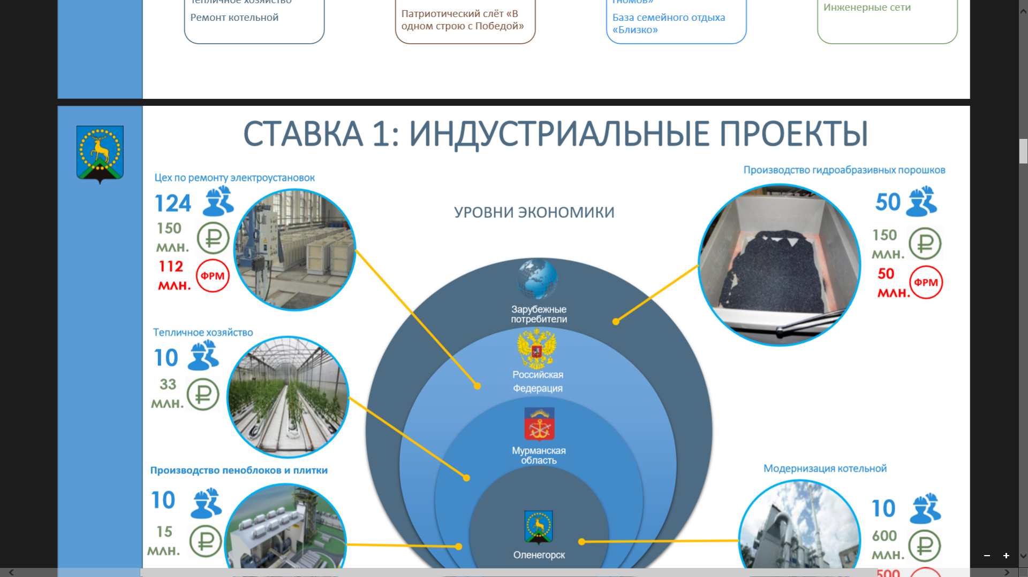
Арсеньев - сегодня
Количество СМСП
Занятость (с учетом ИП)
Налоги
1 977
6 570
90,2 млн.
ЧТО СЕЙЧАС?
₽
37,7
на 1000 чел.
36,9% от числа занятых
34,5 %
от доходов бюджета
Данные реестра ФНС на 01.10.2019
К ЧЕМУ СТРЕМИМСЯ?
+ 323
+ 580
105,0 млн.
₽
+ 3,2
на 1000 чел.
+3 ,1% от числа занятых
36 %
от доходов бюджета
Плановые данные на 31.12.2025

Slide 3
Увеличение числа СМСП до 2300 единиц,
в том числе за счет самозанятых к 2025 году
Подцели по годам:
Подцели | Ед. изм. | Текущее состояние 2018 год | 2020 | 2021 | 2022 | 2023 | 2024 | 2025
Число действующих СМиСП | Ед. | 2024 | 2005 | 2025 | 2045 | 2065 | 2085 | 2100
Количество зарегистрированных самозанятых граждан | Ед. | - | 50 | 80 | 110 | 140 | 170 | 200
Число реализованных проектов субъектов МСП, получивших поддержку в том числе в форме: гарантии, льготного кредита, микрозайма, льготного лизинга | Ед. | 2 | Не менее 3 | Не менее 3 | Не менее 3 | Не менее 3 | Не менее 3 | Не менее 3
Увеличение перечня муниципального имущества, ежегодно | % | 10 | 10 | 10 | 10 | 10 | 10 | 10
Число реализованных проектов субъектов МСП, осуществляющих социально значимые виды деятельности | Ед. | 4 | 2 | 2 | 2 | 2 | 2 | 2

Slide 4

План мероприятий проекта:
I. Популяризация предпринимательства
Содержание мероприятия | Ожидаемый результат
- Продвижения положительного опыта предпринимательской деятельности в СМИ, сетях «Интернет» - Выявление «амбассадоров», т.е. людей, продвигающих предпринимательство и транслирующих меры гос. поддержки в выгодном свете - Обучение основам бизнеса среди школьников, обучающие и практические мероприятия для действующих и начинающих предпринимателей | Доверие бизнеса к мерам государственной поддержки Доверие бизнеса к органам государственной власти

Slide 5


II. Арсеньев – «Свободный порт»
Содержание мероприятия | Ожидаемый результат
Подготовка обращения в Законодательное собрание с предложением о включении АГО в «Свободный порт Владивосток» | Созданы благоприятные условия для привлечения инвестиций, обеспечения ускоренного социально-экономического развития и создания комфортных условий для начинающих и действующих предпринимателей

Slide 6


III. Меры имущественной поддержки
Содержание мероприятия | Ожидаемый результат
Внесение изменений в нормативные акты и разработка механизмов, позволяющих предоставлять земельные участки и аренду помещений на льготных условиях начинающим и впервые зарегистрированным субъектам МСП | - Увеличение перечня муниципального имущества Арсеньевского городского для СМП ежегодно не менее чем на 10% - Начинающие предприниматели арендуют на время муниципальное имущество под офис, склад или производство на выгодных условиях - Земельные участки для бизнеса предоставляются в аренду по пониженным ставкам

Slide 7


IV. Реализация инвестиционных проектов
Содержание мероприятия | Ожидаемый результат
Организация сопровождения реализации инвестиционных проектов в рамках проектного управления: - создание рабочих групп; -утверждение плана мероприятий с контрольными точками; -в контрольные даты проведение заседаний рабочих групп с определением отклонений | Содействие администрации Арсеньевского городского округа в реализации инвестиционных проектов Сопровождение не менее 3-х проектов в год

Slide 8


IV. Реализация инвестиционных проектов
Содержание мероприятия | Ожидаемый результат
Принятие на сопровождение проекта «Развитие базы отдыха «Бодрость» (Концессионное соглашение ) | Сумма инвестиций до 2025 года - 15 300 тысяч рублей. Создание не менее 20 новых рабочих мест до 2023 года. Увеличение спортивно-туристического потока на 1000 человек в год. Содействие созданию и развитию сопутствующего бизнеса.

Slide 9


V. Развитие социального
предпринимательства
Содержание мероприятия | Ожидаемый результат
Оказание финансовой поддержки МСП, осуществляющих социально значимые виды деятельности. Оказание консультационной и образовательной поддержки для развития социального предпринимательства | Ежегодно реализовано 2 проекта субъектов МСП, осуществляющих социально значимые виды деятельности

Slide 10


VI. Легализация незаконного предпринимательства
Содержание мероприятия | Ожидаемый результат
Организация межведомственного взаимодействия с контрольно-надзорными органами по вопросу легализации незаконного предпринимательства Обращение в законодательное собрание о поддержке инициативы внесения изменений в Кодекс об административных правонарушениях в части увеличения штрафов за незаконное предпринимательство | Выявлено и легализовано не менее 4 субъектов МСП в год

Slide 11
Команда проекта
Куратор проекта | Черных Светлана Леонидовна- заместитель главы администрации Арсеньевского городского округа – начальник финансового управления
Руководитель проекта | Конечных Людмила Леонидовна- Начальник управления экономики и инвестиций
Администратор проекта | Криволапова Ирина Николаевна-главный специалист управления экономики и инвестиций
Члены команды | Исаенко Татьяна Дмитриевна - начальник отдела предпринимательства и потребительского рынка
 | Вербицкая Нина Николаевна- главный специалист управления архитектуры
 | Матвиенко Татьяна Валерьевна- заместитель начальника управления имущественных отношений
 | Баженов Сергей Валерьевич- председатель ОО «Совет предпринимателей г. Арсеньева»
 | Минкин Юрий Павлович- директор ООО "Арсеньевский молочный комбинат"
 | Ларькова Татьяна Владимировна-представитель Центра поддержки предпринимательства «Мой бизнес» в г. Арсеньеве
 | Дягилева Ирина Анатольевна- учредитель и генеральный директор промо-студии "АВРОРА"

